Slide 1
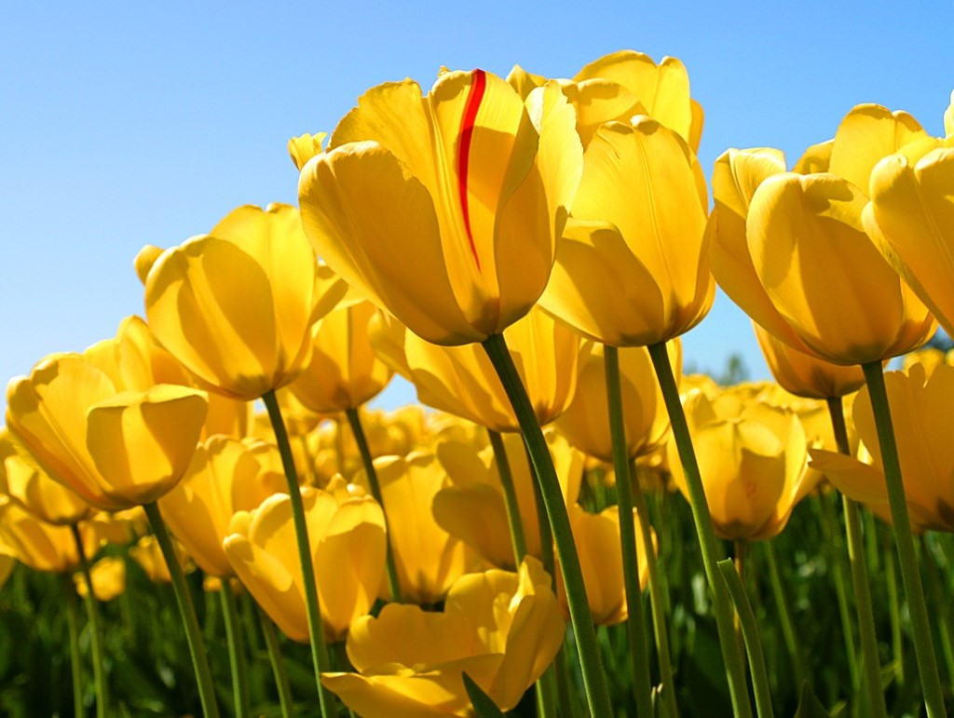
মাল্টিমিডিয়া ক্লাসে স্বাগতম

Slide 2
শিক্ষক পরিচিতি
মোঃ আমির হোসেন
সহকারি শিক্ষক (সমাজ বিজ্ঞান)
মদিনাতুল উলুম ইসলামিয়া দাখিল মাদরাসা 79hossainamir@gmail.com
ফোনঃ ০১৭১৪-৩১৫৭৭২

Slide 3
পাঠ পরিচিতি
নবম-শ্রেণি
বাংলা প্রথম পত্র
সময়ঃ ৪০মিনিট
১3/11/২০২০

Slide 4
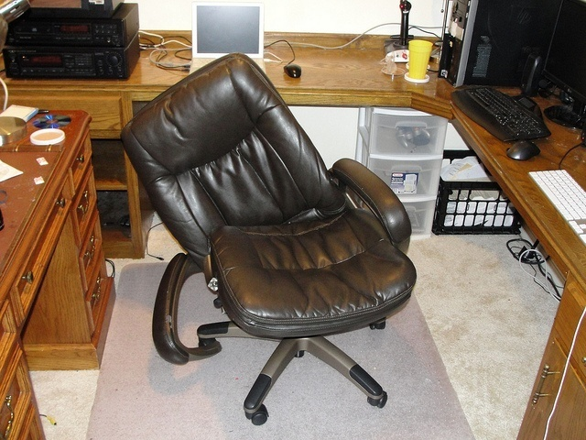
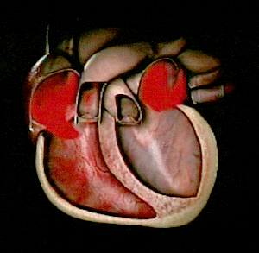
ছবিটি দেখো ?
জড়
ছবিটি দেখো ?
জীব

Slide 5
আজকের আমাদের পাঠের বিষয়ঃ
প্রাণ
রবীন্দ্রনাথ ঠাকুর

Slide 6
শিখনফল
এই পাঠ শেষে শিক্ষার্থীরা …
1। কবি পরিচিতি বলতে পারবে ।
২। নতুন শব্দের অর্থ বলতে পারবে।
3। শুদ্ধ উচ্চারণে আবৃত্তি করতে পারবে ।
৪। মানুষের কল্যান কামনা করে তাদের অন্তরে
জায়গা করে নেওয়ার কথা বর্ননা করতে পারবে।

Slide 7
.
বনফুল – ১৫
জন্ম - ১৮৬১
গীতাঞ্জলি – ১৯১৩
দেবেন্দ্র নাথ ঠাকুর
বিসর্জন
মৃত্যু – ১৯৪১
শেষের কবিতা
বলাকা

Slide 8
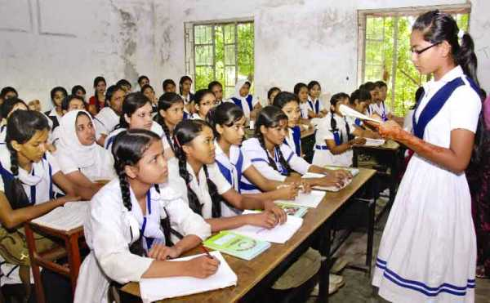
সরব পাঠ
প্রিয় সহকর্মী দুইজন শিক্ষার্থী দিয়ে কবিতার অংশ বিশেষ অথবা সম্পূর্ণ কবিতাটি পাঠ করাতে হবে। সহশিক্ষা হলে ১জন ছেলে ও একজন মেয়ে নির্বাচন করা উত্তম।

Slide 9
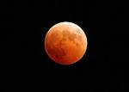
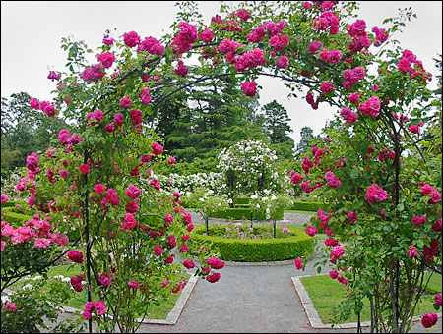
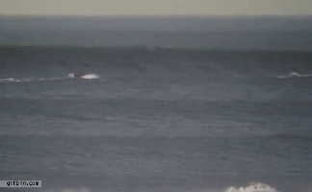
নতুন শব্দের অর্থ
পৃথিবী
ধরা
ফুলফুটে থাকা বাগান
পুস্পিত কাননে
চির তরঙ্গিত
সর্ব কল্লোলিত দা

Slide 10
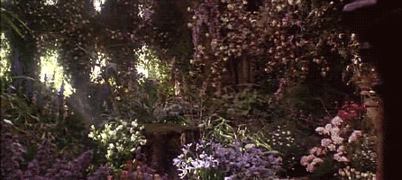
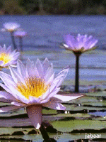
অরণ্য
কানন -
গাঁথিয়া
রচনা
সুন্দর
লাবণ্যময়

Slide 11
একক কাজ
১. ‘প্রাণ’ কবিতার চরণ সংখ্যা কত?
২. রবীন্দ্রনাথ ঠাকুরের পনেরো বছর বয়সে প্রকাশিত কাব্যগ্রন্থ কোনটি?
৩.কবি সুন্দর ভুবনে কী চান না?

Slide 12
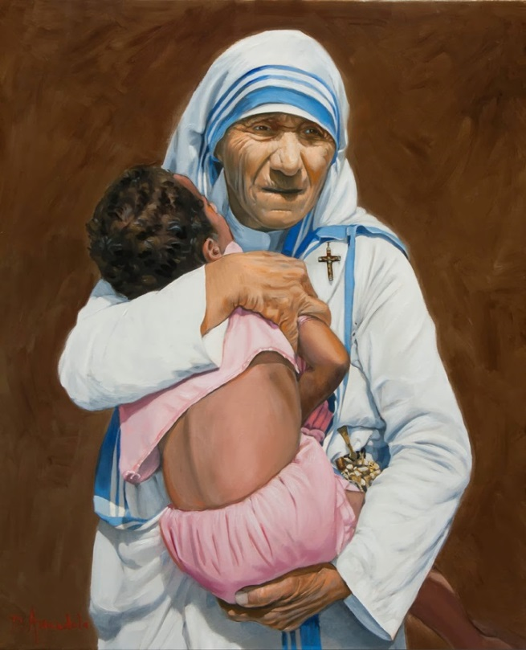
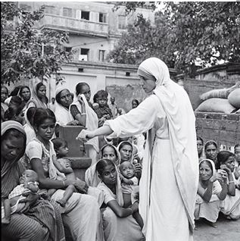
মরিতে চাহি না আমি সুন্দর ভূবনে
মানবের মাঝে আমি বাঁচিবারে চাই।

Slide 13
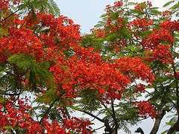
এই সূর্য করে এই পুস্পিত কাননে
জীবন্ত হৃদয় মাঝে যদি স্থান পাই

Slide 14
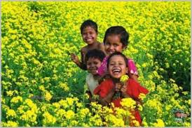
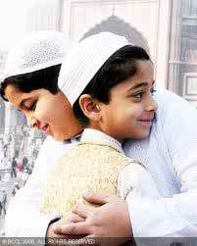
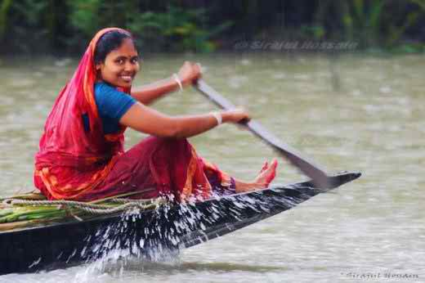
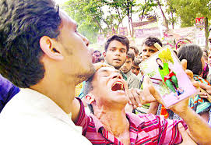
ধরায় প্রাণের খেলা চিরতরঙ্গিত
বিরহ মিলন কত হাসিঅশ্রুময়

Slide 15
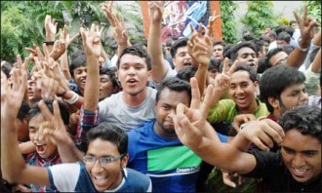
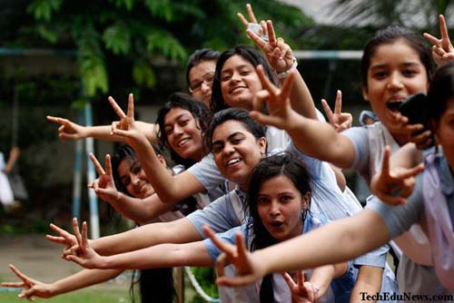
মানবের সুখে দুঃখে গাঁথিয়া সঙ্গীত
যদি গো রচিতে পারি অমর আলয়

Slide 16
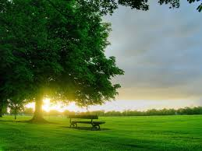
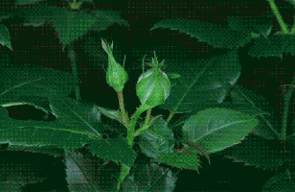
তোমরা তুলিবে বলে সকাল বিকাল
নব নব সংগীতের কুসুম ফুটাই

Slide 17
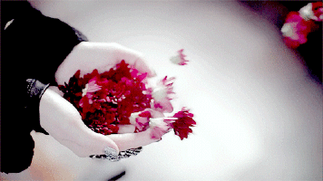
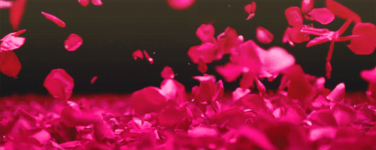
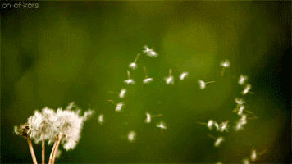
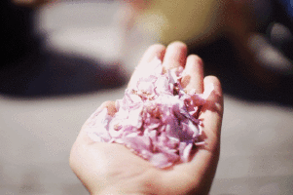
হাসি মুখে নিয়ো ফুল , তারপর হায়
ফেলে দিও ফুল , যদি সে ফুল শুকায়

Slide 18
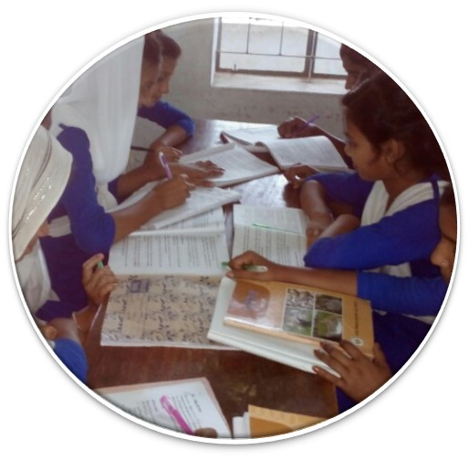
দলীয় কাজ
সৃষ্টিকর্ম মানুষকে অমরত্ব দান করে – প্রাণ কবিতার আলোকে ব্যাখ্যা কর।

Slide 19
মূল্যায়ন
1.‘প্রাণ’ কবিতায় ‘পুষ্পিত কানন’ বলতে কবি বুঝিয়েছেন
ক) সুন্দর বাগানকে খ) মানুষের মনকে গ) সমগ্র পৃথিবীকে ঘ)বনাঞ্চলকে
2.‘মরণরে তুঁহু মম শ্যাম সমান’-এর বিপরীত ভাব ফুটে উঠেছে যে কবিতায়
ক) বোশেখ খ) প্রাণ গ) ছায়াবাজি ঘ) মানুষ
3. মানবের সুখ-দুঃখ নিয়ে কবি রচনা করতে চান
ক) কবিতা খ) সংগীত গ) উপন্যাস ঘ) নাটক
4. ‘কুসুম’ শব্দের অর্থ কী?
ক. ফল খ. লতা গ. সূর্য ঘ. ফুল
5. ‘প্রাণ’ কবিতায় কবির প্রত্যাশা হলো
ক. মানুষকে ভালোবাসা খ. মানুষকে কাছে টানা
গ. মানব হৃদয়ে বেঁচে থাকা ঘ. প্রকৃতির সঙ্গে থাকা

Slide 20
বাড়ির কাজ
নব নব সংগীতের কুসুম ফুটাই উক্তিটির -বিশ্লেষণ কর।

Slide 21
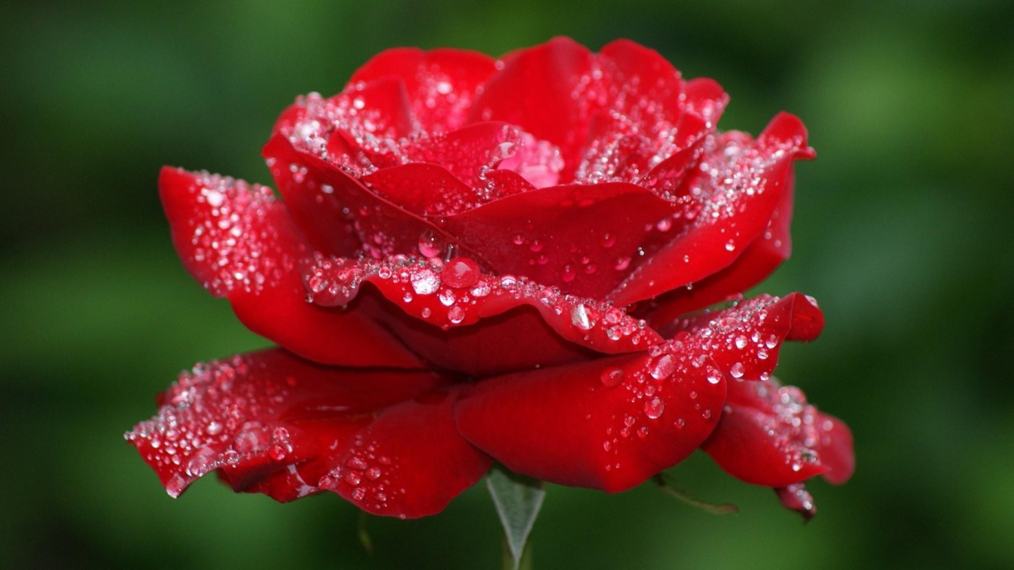
ধন্যবাদ

